Slide 1
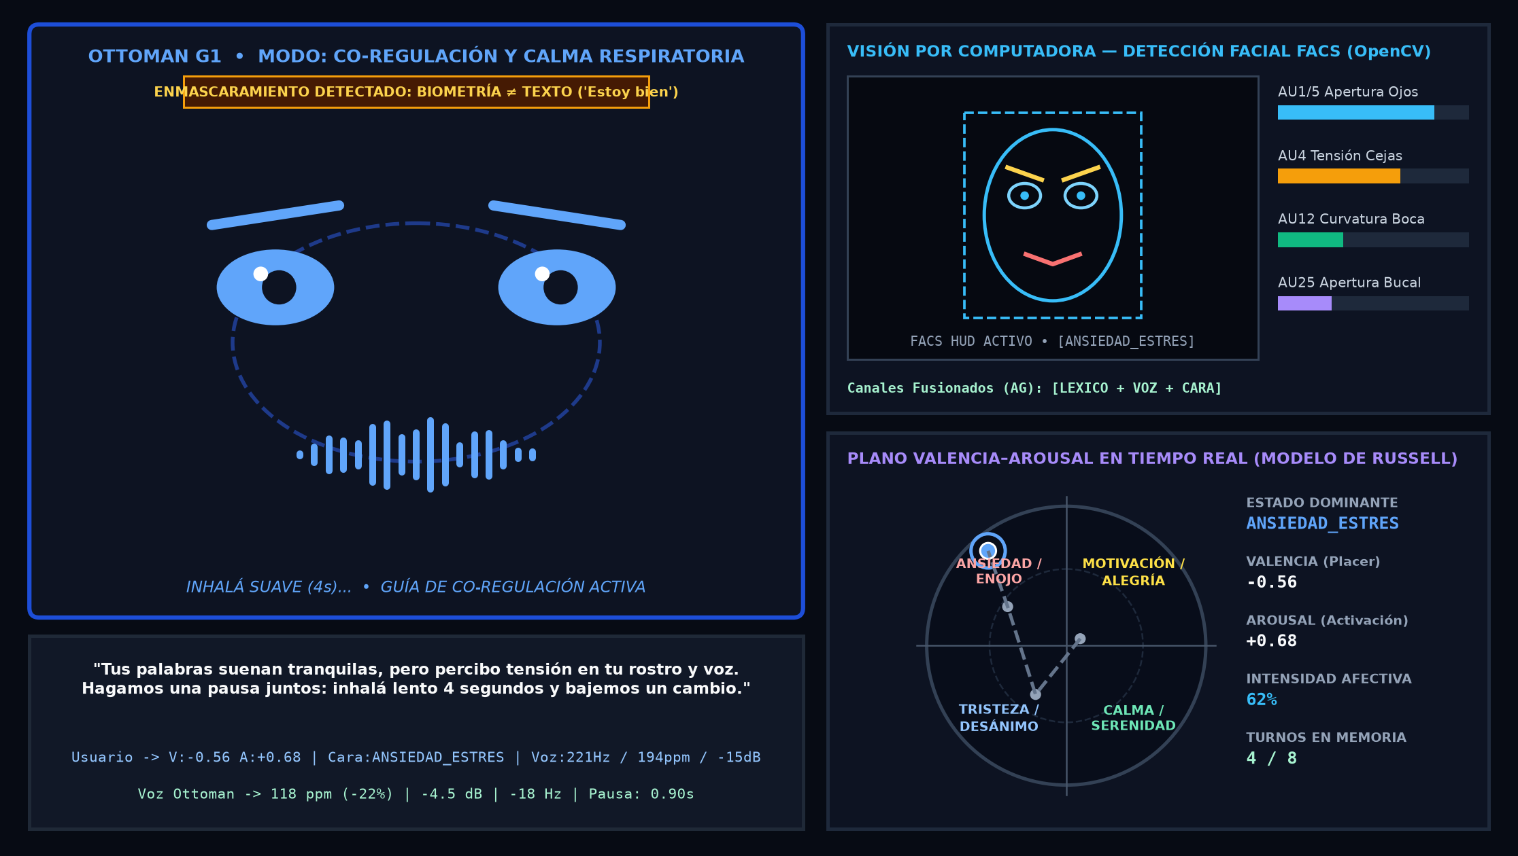
UADE • INTELIGENCIA ARTIFICIAL (2C 2026)
OTTOMAN COACH IA
Agente Inteligente Multimodal de Regulación Emocional, Fusión Evolutiva y Control Seguro para Unitree G1
• Percepción: Cara (OpenCV FACS) + Voz (Hz/WPM/dB) + Léxico
• Aprendizaje: Red Neuronal MLP (560 ej.) + Algoritmo Genético
• Actuación: Voz Prosódica + Postura 29 DoF + Dashboard 60 FPS
• Seguridad: Física Cinemática + Ética (human-ai.org)
Alumno: Franco | Prof. Santiago Gabriel Martin
Notes:
NOTAS ORADOR (1 min): Buenas tardes profesor y compañeros. Presento 'Ottoman Coach IA', mi Trabajo Práctico Obligatorio para Inteligencia Artificial sobre el humanoide Unitree G1 de la UADE. El objetivo fue trascender los comandos básicos de locomoción para convertir a Ottoman en un Coach de Regulación Emocional Multimodal que percibe cara, voz y palabras, y adapta su tono vocal, postura corporal y rostro digital con seguridad total.

Slide 2
1. Especificación Formal del Agente (PEAS y Entorno)
Agente Híbrido Basado en Modelos, Metas, Utilidad y Aprendizaje (Russell & Norvig)
Definición PEAS del Humanoide G1
▸ Performance: 100% seguridad física/ética, exactitud en comandos (25/25 = 100%) y co-regulación afectiva.
▸ Environment: Aula/laboratorio HRI con usuarios emocionales, ruido acústico e iluminación variable.
▸ Actuators: Base bípeda (+-0.25m), 29 DoF torso/brazos + 12 dedos Inspire, Voz TTS prosódica y Visor 60 FPS.
▸ Sensors: Cámara OpenCV FACS, Micrófono PCM 16kHz (F0 Hz, dB, WPM), Texto rioplatense y Telemetría.
Las 7 Dimensiones del Entorno
▸ Parcialmente Observable: emoción interna inferida indirectamente; posible enmascaramiento.
▸ Multiagente Cooperativo: alianza humano + robot coach.
▸ Estocástico y Dinámico: señales biométricas ruidosas en tiempo real.
▸ Secuencial: memoria episódica de las últimas 5 acciones y estados afectivos.
▸ Continuo: frecuencias en Hz, decibeles, m/s y radianes articulares.
Notes:
NOTAS ORADOR (1.5 min): Siguiendo las clases 2 y 3 de la materia, definimos formalmente a Ottoman mediante PEAS. Destacar ante el tribunal por qué el entorno es Parcialmente Observable: una persona puede decir 'estoy bien' mientras su rostro y su voz delatan angustia; además es Secuencial (memoria de 5 turnos), Estocástico y Continuo.

Slide 3
2. Arquitectura Desacoplada Híbrida (Simbólica + Subsimbólica)
Cuatro etapas independientes con barrera ineludible de seguridad antes del hardware
1. ClasificadorIntencion
▸ Prioridad a paradas/negaciones
▸ Fusión Afectiva Multimodal
▸ Red Neuronal MLP (560 ej.)
▸ 8 intenciones soportadas
2. ExtractorParametros
▸ Magnitudes (m, grados, m/s)
▸ Memoria Episódica (5 turnos)
▸ Motor CBR + Fallback Gemini
▸ Plan prosódico y postural
3. ValidadorSeguridad
▸ ¡NUNCA SE SALTEA!
▸ Filtro verbos peligrosos
▸ Topes m, m/s, °, batería>=25%
▸ Ética human-ai.org (Línea 135)
4. Ejecutor Multimodal
▸ Partición segura en tramos
▸ Proxémica +-0.25m en G1
▸ Interpolación cosenoidal DoF
▸ Lip-Sync TTS + Dashboard
Notes:
NOTAS ORADOR (1.5 min): Explicar por qué combinamos IA Simbólica e IA Subsimbólica: las reglas deterministas aseguran prioridad instantánea ante un '¡frená!' o 'no avances', mientras que la Red Neuronal MLP y el Fusionador optimizado por Algoritmos Genéticos aportan generalización semántica y sensibilidad biométrica.

Slide 4
3. Percepción Multimodal y Detección de Enmascaramiento
Visión Facial FACS + DSP Acústico Vocal + Léxico proyectados en el Plano de Russell (1980)
Canal 1: Visión Facial (OpenCV)
▸ Ecualización de histograma + Cascadas.
▸ AU1/5: Apertura ocular (alerta/tristeza).
▸ AU4: Tensión interciliar vía Sobel X.
▸ AU12/15: Curvatura geométrica labial.
▸ Agitación motora e inclinación cefálica.
Canal 2: DSP Acústico (16 kHz)
▸ Ventaneo Hanning 30 ms / hop 15 ms.
▸ Tono F0 (75-400 Hz) por autocorrelación.
▸ Intensidad activa RMS en dBFS.
▸ Rapidez efectiva (WPM) con VAD.
▸ Ratio de pausas y ataque energético.
Canal 3 + Fusión Russell
▸ Léxico afectivo rioplatense + signos.
▸ Proyección continua Valencia x Arousal.
▸ Detector de Enmascaramiento ('Estoy bien' + biometría negativa).
▸ Pesos evolutivos optimizados por AG.
Notes:
NOTAS ORADOR (1.5 min): Acá mostramos cómo cumplimos el objetivo central: Ottoman no solo lee texto. Con OpenCV mide apertura de ojos, ceño fruncido (gradiente Sobel en glabela) y curvatura de boca. Con NumPy analiza la onda de voz extrayendo frecuencia fundamental F0 por autocorrelación, volumen RMS en dBFS y palabras por minuto. Si alguien dice 'Tranqui, estoy bien' con cara triste y voz apagada a 95 ppm, detecta Incongruencia Afectiva.

Slide 5
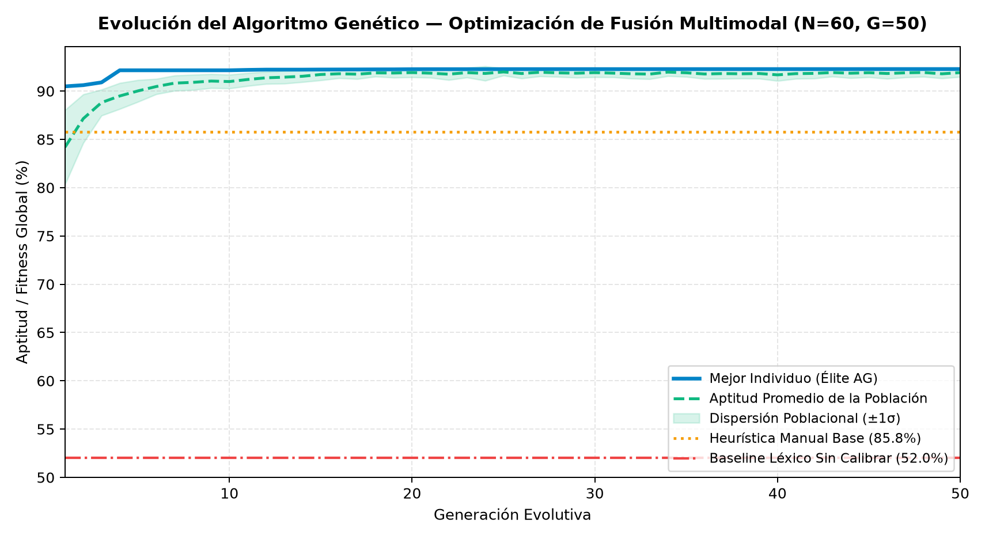
4. Algoritmos Genéticos: Optimización del Fusionador Multimodal
Cromosoma real de 11 genes evolucionado durante 50 generaciones (N=60, Torneo k=3, BLX-α)
Diseño Evolutivo (algoritmo_genetico.py)
▸ Genotipo: 11 genes reales (pesos 3/2 canales, pesos enmascaramiento y 3 umbrales).
▸ Fitness: 0.62·F1 + 0.23·Recall_Incong + 0.15·(1 - RMSE/1.5) - Penalización FP.
▸ Operadores: Torneo (k=3), Cruza BLX-α (Pc=0.85), Mutación Gaussiana (Pm=0.22), Elitismo=3.
▸ Salto cuantitativo: Fitness 52.0% -> 85.8% -> 92.28% (Accuracy 94.4%, Recall Incong 90.7%).
Notes:
NOTAS ORADOR (1.5 min): Vinculando directamente con las clases 4 y 5, implementamos un Algoritmo Genético para encontrar los pesos óptimos de fusión y los umbrales de incongruencia sobre 180 casos con ruido sensorial. El fitness pasó de 52.0% en el baseline sin calibrar y 85.8% manual hasta 92.28%, alcanzando 94.4% de Accuracy.

Slide 6
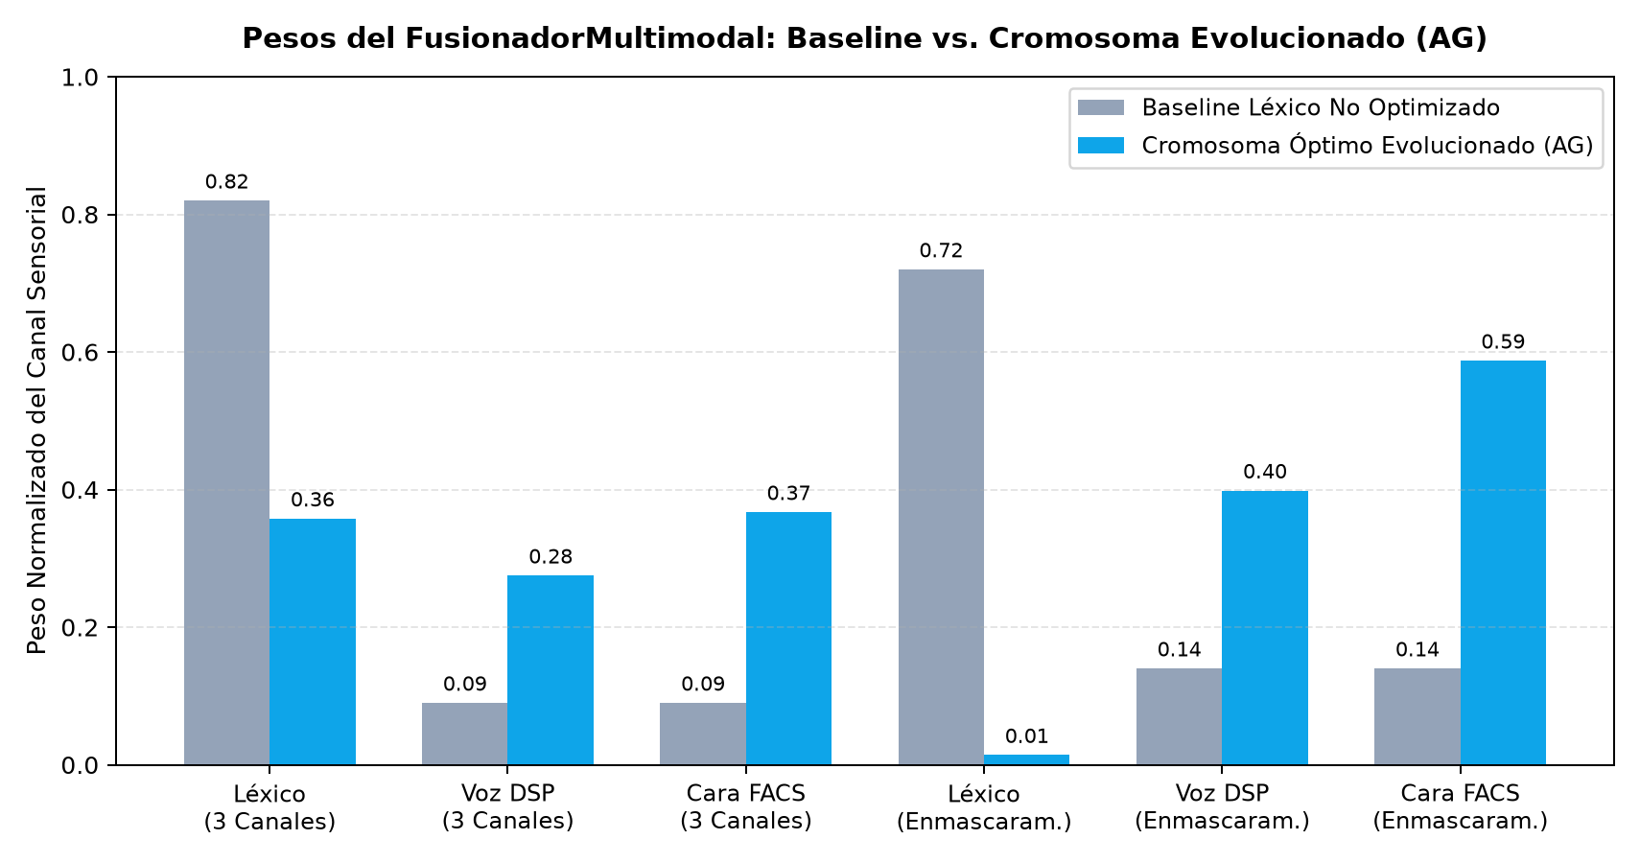
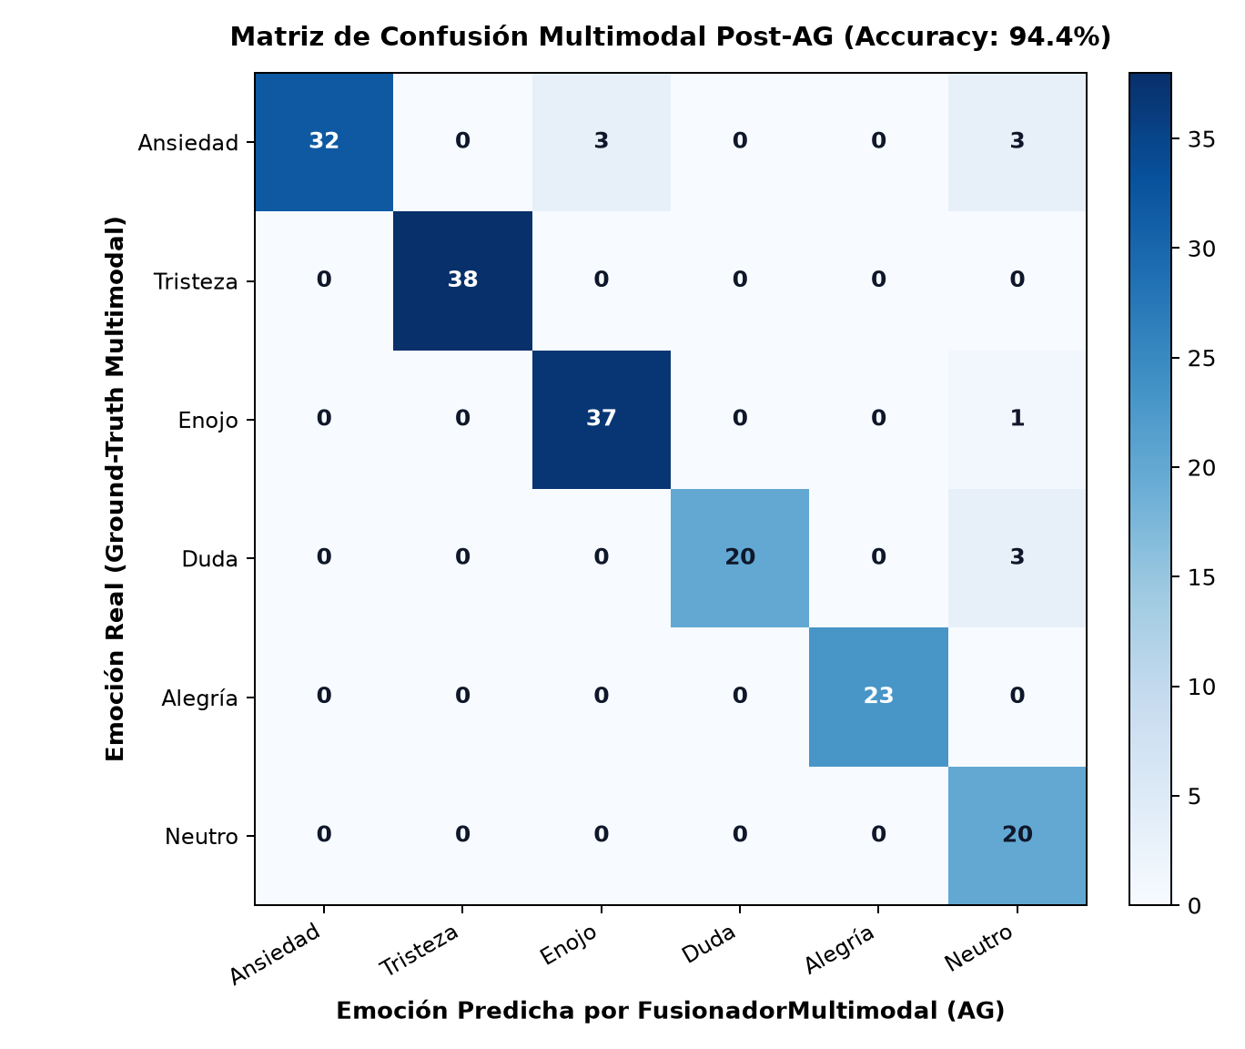
5. Hallazgo Evolutivo y Matriz de Confusión Multimodal
El AG descubrió autónomamente suprimir el texto engañoso (1.4%) durante el enmascaramiento
Notes:
NOTAS ORADOR (1 min): Miren el gráfico izquierdo: cuando no hay contradicción, el AG reparte el peso de forma equilibrada (~36% léxico, 28% voz, 37% cara). Pero cuando detecta enmascaramiento, baja el peso de las palabras al 1.4% y le da el 98.6% al cuerpo y la voz, replicando computacionalmente la literatura de Picard y Mehrabian.

Slide 7
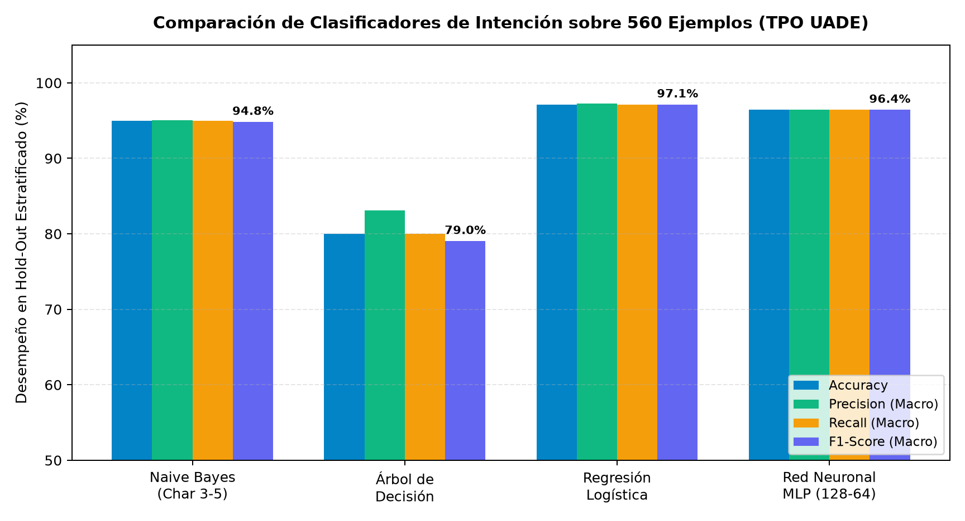
6. Aprendizaje Supervisado y Red Neuronal sobre 560 Ejemplos
Corpus balanceado en español rioplatense (80 ej./clase x 7 clases) en entrenar.py
Corpus y Modelos Evaluados
▸ 560 oraciones únicas (80 por c/u de las 7 clases: MOVER, GIRAR, DETENERSE, SALUDO, ESTADO, COACH, DESCONOCIDO).
▸ Features híbridas: TF-IDF char_wb (3-5) + word (1-2) tolerantes a tildes y voseo.
▸ Red Neuronal MLP: capas ocultas 128 -> 64 (ReLU), Adam, L2 α=1e-3.
▸ 5-Fold Stratified CV (MLP): 96.25% Accuracy | 96.18% F1-Macro.
Notes:
NOTAS ORADOR (1.5 min): Ampliamos dataset.csv a 560 ejemplos únicos sin repetidos. Comparamos cuatro familias vistas en la cursada: Árbol de Decisión (80.0%), Naive Bayes (95.0%), Regresión Logística (97.1%) y una Red Neuronal Multicapa MLP (128->64 ReLU con Adam) que logra 96.4% en Hold-out y 96.25% en Validación Cruzada 5-Fold.

Slide 8
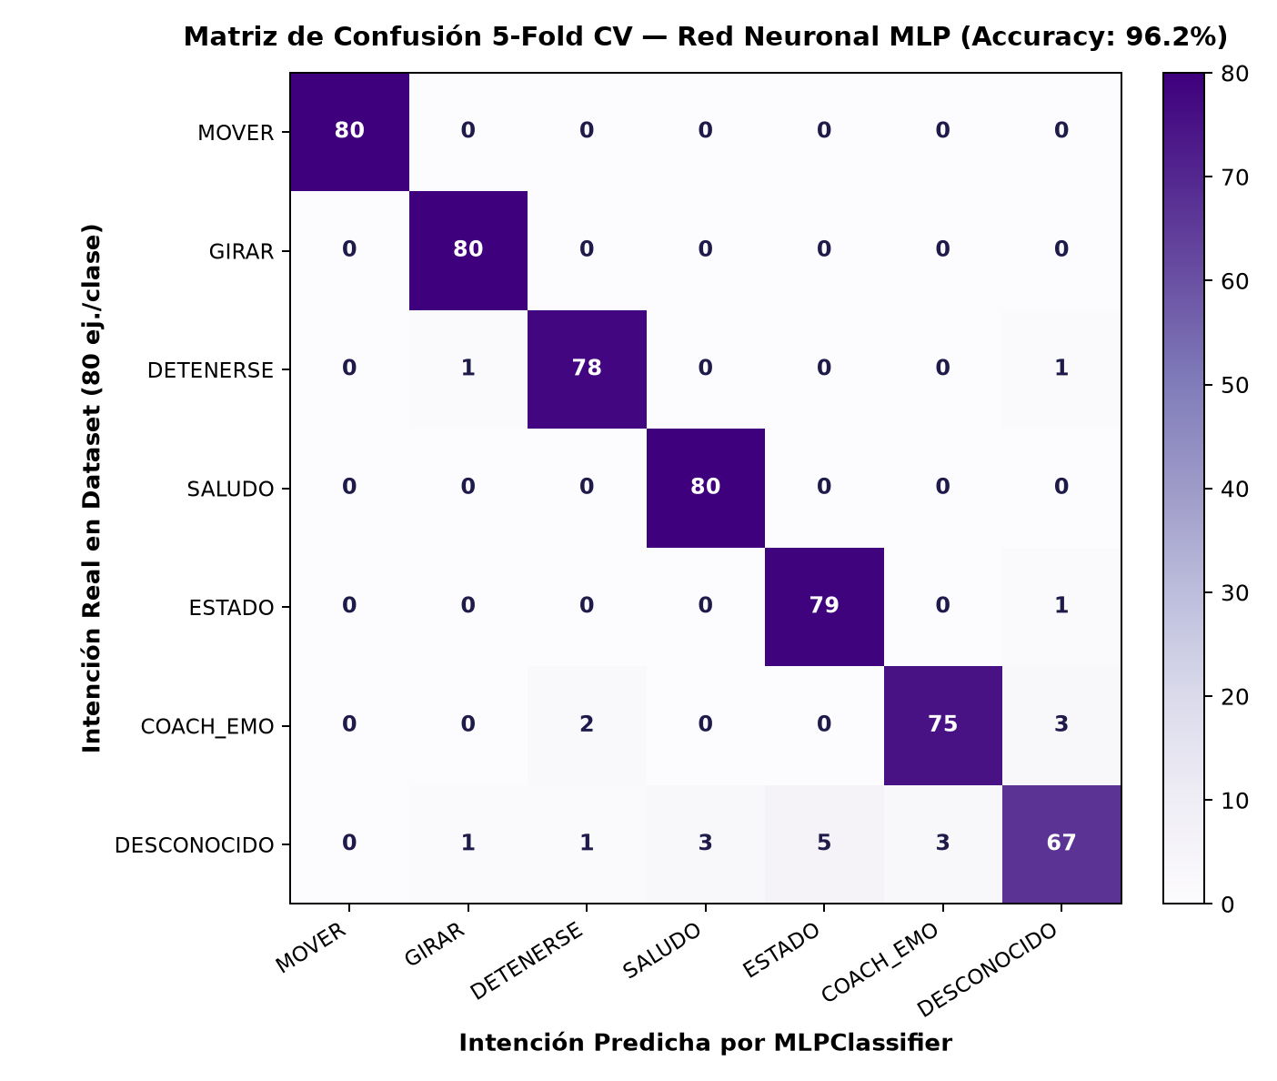
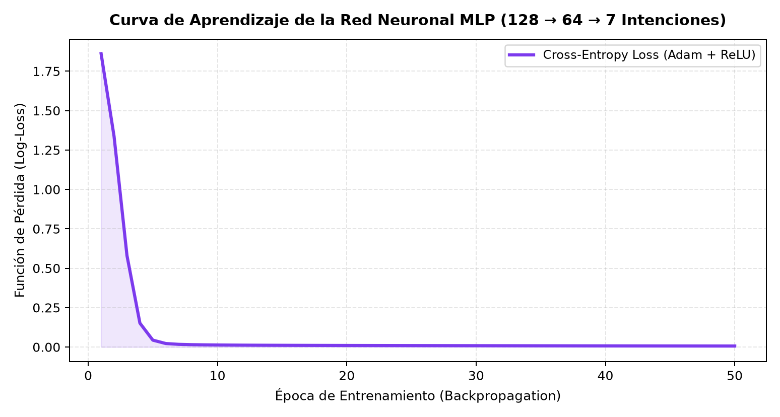
7. Convergencia y Matriz 5-Fold de la Red Neuronal MLP
Entrenamiento por Backpropagation (loss final = 0.00658) y alta separabilidad entre las 7 clases
Notes:
NOTAS ORADOR (1 min): A la izquierda vemos la matriz de confusión sobre los 560 ejemplos completos en validación cruzada de 5 pliegues (cada fila suma exactamente 80). A la derecha, la caída limpia y monótona de la función de pérdida Cross-Entropy durante las 50 épocas de backpropagation con Adam.

Slide 9
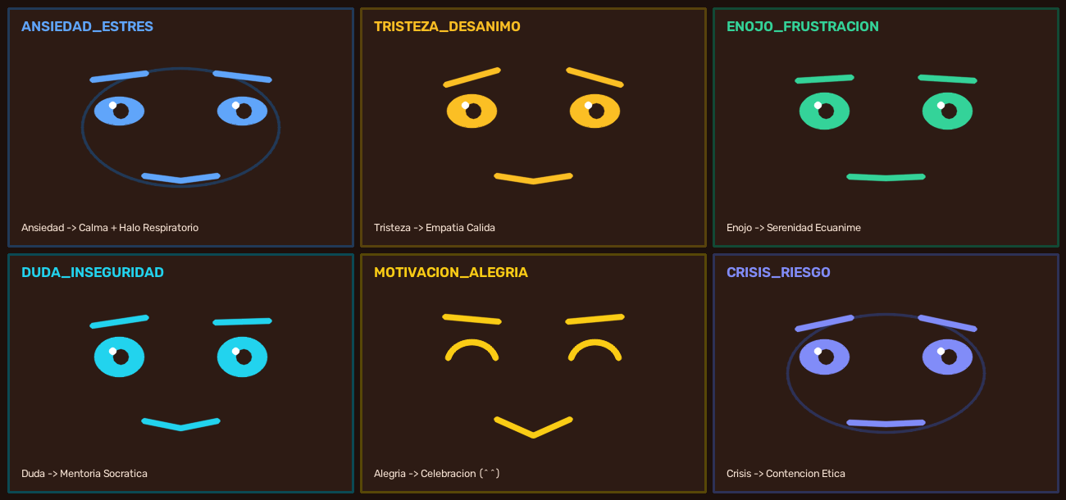
8. Co-Regulación: Modulación de Voz, Postura G1 y Proxémica
Estrategia terapéutica Pacing & Leading sobre los 29+12 DoF de Ottoman
Adaptación Vocal y Kinésica por Estado
▸ Ansiedad / Estrés: Voz 118 ppm (-22%), -4.3 dB, pausa 0.9s + Brazos respiratorios.
▸ Tristeza / Desánimo: Acercamiento empático (+0.25 m), torso +0.16 rad, mano al pecho.
▸ Enojo / Frustración: Paso atrás de desescalada (-0.25 m), palmas abiertas calmas.
▸ Duda / Inseguridad: Andamiaje Socrático CBR + gesto estructurado de opciones.
▸ Motivación / Alegría: Voz 168 ppm (+14%), +2.5 dB + celebración expansiva G1.
Notes:
NOTAS ORADOR (1.5 min): ¿Cómo actúa Ottoman cuando detecta una emoción? No la imita: la co-regula. Si el alumno habla a 200 ppm con ansiedad, Ottoman baja su voz a 120 ppm, reduce -4.3 dB, alarga pausas a 0.9s y guía una respiración lenta con sus brazos. En tristeza se acerca +0.25m e inclina el torso; en enojo da un paso atrás (-0.25m) con palmas visibles aplicando la teoría proxémica de Edward T. Hall.

Slide 10
9. Modo Dashboard de Exposición en Tiempo Real (--dashboard)
Interfaz unificada 1240x700 a 40 FPS: Rostro Animado + Cámara OpenCV FACS + Plano Russell V-A
3 Paneles Sincronizados
▸ Visor G1: interpolación suave de cejas/pupilas, Lip-Sync y alerta de incongruencia.
▸ Panel FACS: video OpenCV en vivo + barras AU1/4/12/25.
▸ Plano Russell: cuadrantes afectivos y estela histórica de los últimos 8 turnos.
Notes:
NOTAS ORADOR (1 min): Como el Unitree G1 real tiene un visor oscuro sin rasgos, creamos un Modo Dashboard para la exposición que muestra en simultáneo: a la izquierda el rostro expresivo con Lip-Sync y halo respiratorio; arriba a la derecha la cámara en vivo midiendo las unidades faciales AU; y abajo a la derecha la trayectoria en tiempo real de la persona sobre el plano cartesiano Valencia-Arousal.

Slide 11
10. Seguridad Independiente: Física Cinemática + Ética HRI
Alineado con la consigna oficial TP07 y los principios de Human-Centered AI (human-ai.org)
Capa 1: Seguridad Física y Articular G1
▸ Se ejecuta SIEMPRE, incluso si la intención dio DESCONOCIDO.
▸ Bloquea verbos peligrosos: saltar, empujar, correr, golpear, romper.
▸ Topes estrictos: dist <= 5.0 m, vel <= 0.5 m/s, giro <= 180°, batería >= 25%.
▸ Verifica radianes de cada keyframe contra g1_29dof.xml.
Capa 2: Seguridad Ética (human-ai.org)
▸ Transparencia: Ottoman nunca suplanta a un profesional de salud mental.
▸ Detección instantánea de CRISIS_RIESGO (riesgo vital / autolesión).
▸ Frenado inmediato del robot (bloqueado=True, StopMove).
▸ Mensaje sereno de contención y derivación directa a asistencia humana (135).
Notes:
NOTAS ORADOR (1 min): Recalcar esta pregunta clave de defensa oral: el ValidadorSeguridad es independiente del clasificador porque un modelo estadístico puede equivocarse o recibir una orden emocional peligrosa como 'Estoy furioso, empujá la mesa'. Además sumamos seguridad ética: ante frases de autolesión, bloquea motores y deriva inmediatamente a la Línea 135 sin fingir ser psicólogo clínico.

Slide 12
11. Verificación Cuantitativa Integral y Conclusiones
100% de aprobación en todas las suites oficiales, neuronales, evolutivas y multimodales
Resumen de Métricas Alcanzadas
▸ Benchmark Oficial Cátedra TP07: 25 / 25 = 100.0% Accuracy.
▸ Órdenes Peligrosas Bloqueadas: 3 / 3 = 100.0% (+ excesos m, m/s, °).
▸ Red Neuronal MLP (560 ej.): 96.25% Accuracy (5-Fold CV).
▸ Algoritmo Genético Multimodal: 92.28% Fitness | 94.4% Accuracy.
▸ Suite Multimodal (evaluar_coach.py): 15 / 15 pruebas OK.
Conclusiones y Líneas Futuras
▸ Se demostró cómo integrar Agentes PEAS, CBR, Algoritmos Genéticos, Redes Neuronales, Visión y Voz en un humanoide real.
▸ La co-regulación multimodal humaniza la robótica manteniendo seguridad determinista.
▸ Futuro: Transformers para sarcasmo en texto puro y malla facial 3D de 468 puntos.
Notes:
NOTAS ORADOR (1.5 min): Para cerrar, todos los módulos están verificados al 100%: 25/25 en los casos oficiales de la cátedra, 3/3 peligrosos bloqueados, 96.25% en la Red Neuronal sobre 560 ejemplos, 94.4% en fusión multimodal evolucionada por Algoritmos Genéticos y 15/15 tests de integración. ¡Ahora pasemos a la demo en vivo con el simulador MuJoCo y el Dashboard abierto! Muchas gracias.

